Slide 1
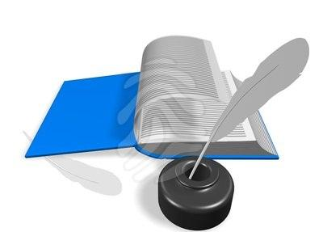
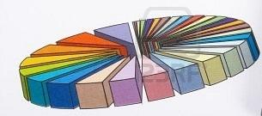
Естайлақ Ақгүл
Абусағитқызы
Химия және биология
пәнінің мұғалімі
Жангелдин орта
мектебі
Жүйке жүйесінің бөлімдері. Жұлынның құрылысы мен қызметі
8 сынып биология пәні

Slide 2
Сабақтың мақсаты:
Білімділік: Жүйке жүйесінің бөлімдерін таныстыру. Жұлынның маңызы, құрылысы мен қызметі, шартсыз рефлекстің рөлі туралы оқушыларға білім беру
Дамытушылық: Оқушылардың логикалық ойлауын талап ететін тапсырмаларды пайдалана отырып интелектуалды қабілеттеріндамыту; Оқушылардың ой-өрісін кеңейту, танымдық белсенділігін, өз бетінше білім алу, саралау, қорытынды жасау дағдыларын дамыту
Тәрбиелік: Салауатты өмір сүруге, денсаулықты күтуге, спортпен шұғылдануға тәрбиелеу;

Slide 3
Сабақтың типі
Аралас.
Іс-әрекет түрлері:
жеке жұмыс, топтық жұмыс, диалогтік әңгімелесу, АКТ-ны қолдану

Slide 4
І. Ұйымдастыру кезеңі.
- Сәлеметсіздер ме?
Бүгінгі сабаққа деген көңіл – күйлерің қалай?
Қазір топқа бөлінеміз, мына сандарды таңдаңыздар. (Оқушыларды 3 топқа бөлу)

Slide 5
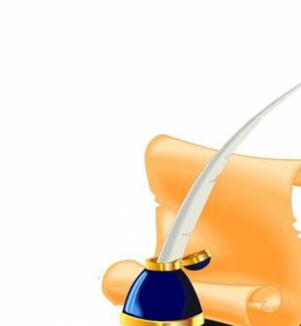
Тренинг
“Өзіңді және басқаларды тану”
(Ашылған қолшатырдың суретін салыңыз, әр сымына көршіңізді сипаттайтын сөзді жазыңыз. Неше сым болса сонша сөз болу керек)
Бағалайтын қолшатыр

Slide 6
ІІ. Үй тапсырмасы:
І. Қызығушылықты ояту:
Мына сөздерді есімізге түсіріп, анықтама беріңіздер.
Термин сөздер | Анықтамасы
Нейрон
Аксон
Дендрит
Рецептор
Рефлекс

Slide 7
Биологиялық диктант
1.Нейрон денелері мен қысқа өсінділердің топтасуы ........................................................ құрайды. 2.Ақ май қабығымен қапталған ұзын өсінділер – аксондар ........................................... түзеді. 3.Нейронның ұзын өсінділерінің тармақталуы жүйке ұштарын – ............................................ құрайды. 4. Нейрондар: ........................................ бөлінеді. 5. Жүйке жасушалары: ........................ .................... ......... ..................................... ...................................... ...тұрады.

Slide 8
Жаңа сабақ
Жүйке жүйесі
Орталық жүйке жүйесі
Шеткі жүйке жүйесі

Slide 9
Жаңа тақырыпты меңгерту
Топтарға тапсырма беру:
І топ. Сілтеме табушылар. «Жұлынның құрылысы мен қызметі» (мәтінді оқып, жаңа ұғымдарды табыңыздар) ІІ топ. Баяндаушы топ. «Жұлынның қызметі» (оқулықтан мәтінді оқып, топпен талқылап, әр оқушы өз ойын ортаға сала отырып, флипчартпен ортаға қорғау) ІІІ топ. Ізденуші топ. «Жұлынның құрылысы» (оқулықтағы 27-26 суретті талдау, қосымша мәліметтермен жұмыс)

Slide 10
І топ. Сілтеме табушылар.
Термин сөздер

Slide 11
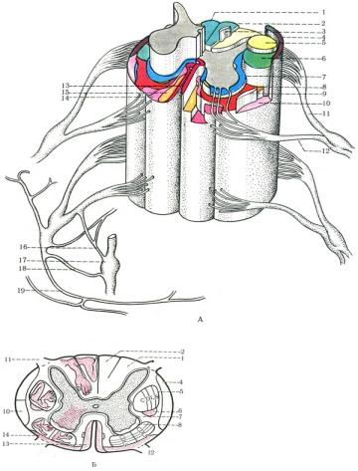
ІІ топ. Баяндаушы топ.
«Жұлынның қызметі»

Slide 12
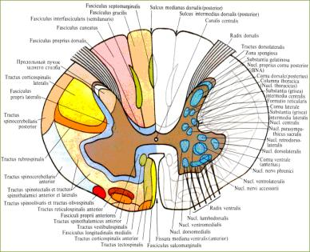
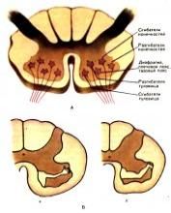
Жұлынның құрылысы
ІІІ топ. Ізденуші топ.

Slide 13
Ойланып жауап беріңдер
Сұрақ: (Жұптық тапсырма)
Жұлынның артқы түбірлері зақымданғанда адам өзін қалай сезінеді?
Алдыңғы түбірлері зақымданса ше?
Жұлын жарақатының салдары қандай?
(Жұптасып сұрақтың жауабын іздеп, талқылау, дәлелдеу)

Slide 14
Сұрақ парақшаларын дайындау
Әр топ тақырып бойынша сұрақ құрастырады. Құрастырылған сұрақтарын парақшаға жазып, қарсы топпен алмастырып орындайды.

Slide 15
Дәптерге кестені толтыру;
Бекіту:
Жүйке жүйесінің бөлімі немесе оның бөлігі | Құрылысы мен атқаратын қызметі
Ми
Жұлын
Шеткі жүйке жүйесі
Сұр зат
Ақ зат
Жұлын түбірлері
Аралас жұлын жүйкелері

Slide 16
Сәйкестігін анықтаңыз
Нейрондар қызметі | Нейрон түрлері
1.Тітіркенуді жүйке импульстеріне түрлендіреді. | а)сезімтал ә)аралық б)қозғалтқыш
2.Миға ішкі мүшелер мен сезім мүшелерінен жүйке импульстерін береді
3.Мида бір нейроннан екіншісіне импульстерін беруді жүзеге асырады.
4.Жүйке импульстерін бұлшық етке, бездерге және басқа атқарушы мүшелерге береді.

Slide 17
Рефлексия
Сабақтың маған әсер еткен тұсы | Оған менің көзқарасым

Slide 18
Бағалау
“Екі жұлдыз, бір тілек” – топтардың бір-бірін өзара бағалауы
Екі жұлдыз – топтың тапсырма орындау барысында екі табысты сәтін бағалау
Бір тілек – топтық жұмысқа өзіндік ұсыныс көзқарасын білдіру.

Slide 19
V. Үй тапсырмасы.
§13 оқып-білу, сұрақтарға жауап беру
Терминдерге анықтама жазу, жаттау
Шығармашылық жұмыс «Жұлының зақымдануының адам өміріне қауіптілігі» тақырыбында презентация жасап келу немесе реферат дайындау
«Жұлынның адам ағзасы үшін маңызы» (эссе жазу)

Slide 20
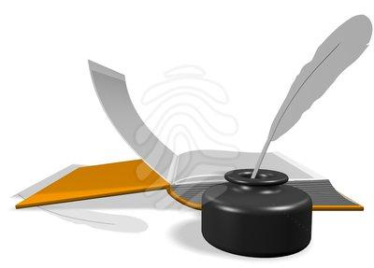
Көңіл қойып тыңдағаныңызға рахмет!

